Slide 1

<Name des/der Ansprechpartners/-in, Abteilung etc.>
<Startzeit>
<Telefonnummer>
<E-Mail-Adresse>
<Datum der Rückmeldefrist>

Slide 2

QR-Code
Platzhalter (Feld löschen, falls nicht benötigt)
<Name des/der Ansprechpartners/-in, Abteilung etc.>
<Startzeit>
<Telefonnummer>
<E-Mail-Adresse>
<Datum der Rückmeldefrist>

Slide 3
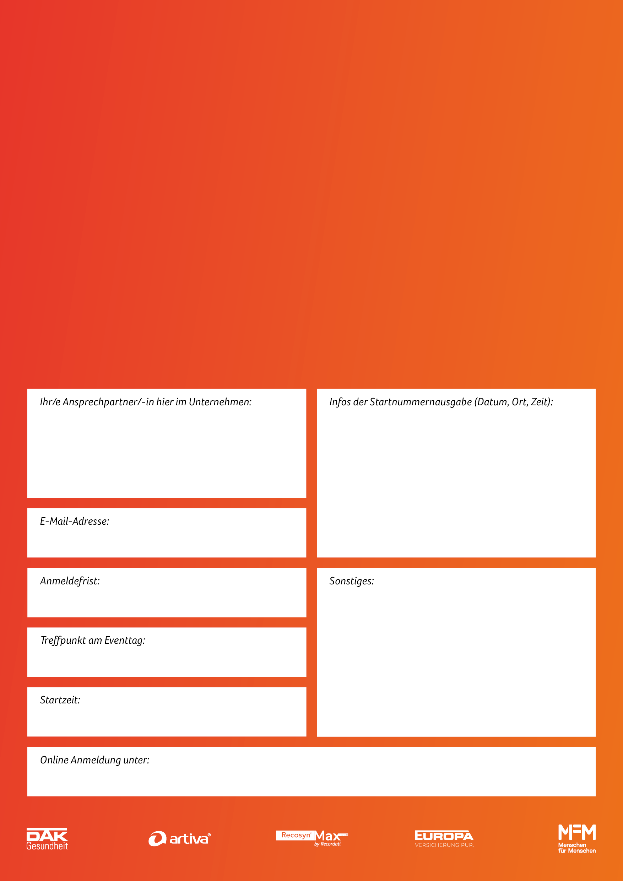
<Name des/der Ansprechpartners/-in, Abteilung etc.>
<Termin, Ort und Uhrzeit - der Startnummernausgabe bei Ihnen
im Unternehmen>
<E-Mail-Adresse>
<Datum der Rückmeldefrist>
<Sonstiges>
<Treffpunkt>
<Startzeit>
<Adresse Ihrer Einzel-Anmeldeseite (sofern gebucht)>

